Slide 1

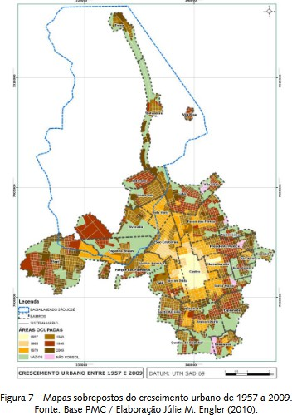
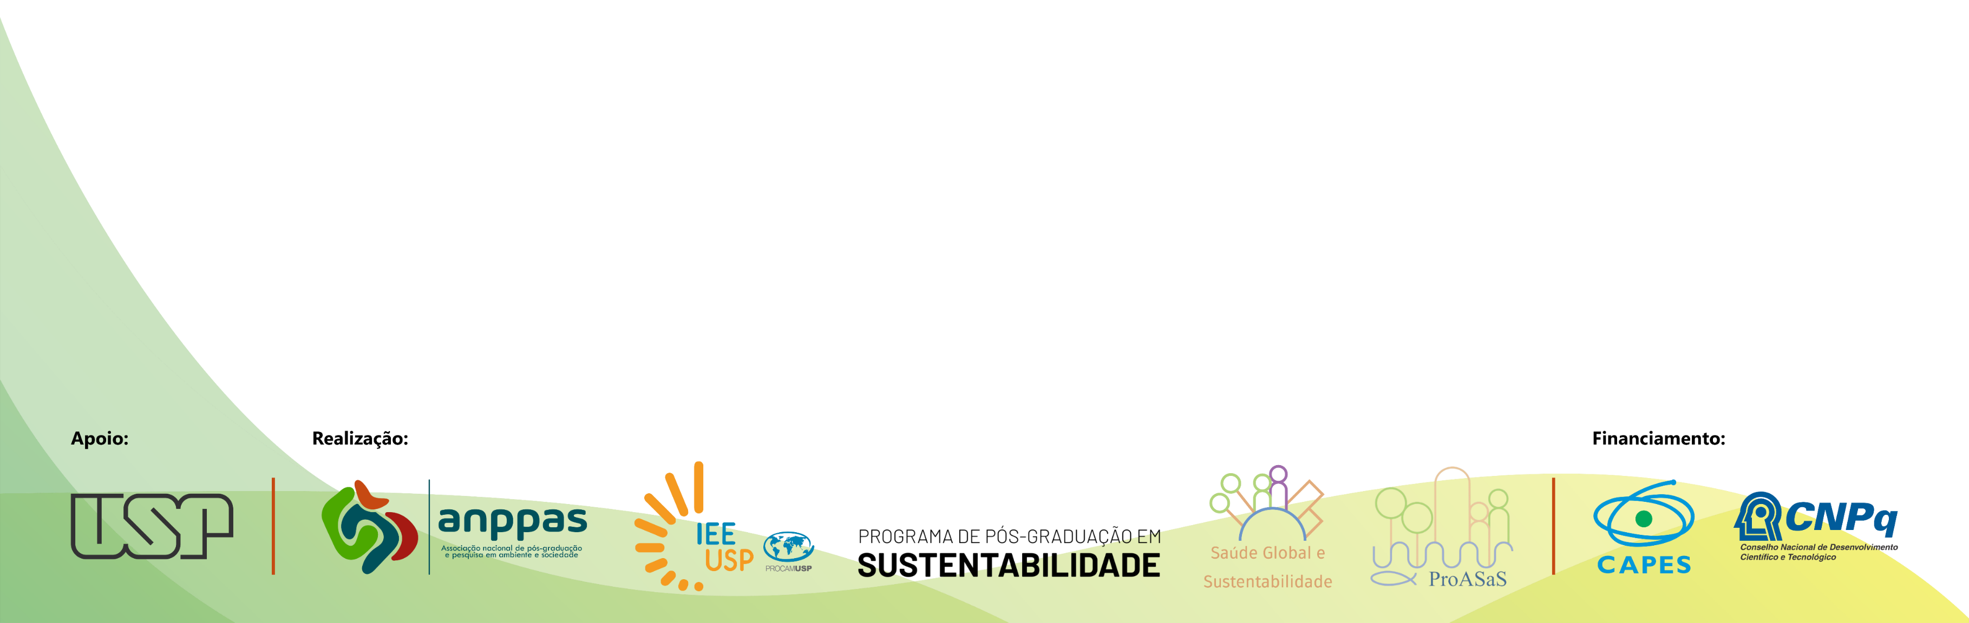
Nomes: Lucas Soares Carvalho Goulart Moura e Lorrayna Maria Freitas Limeira
Superexploração: Impactos Sociais e Ambientais no Oeste Catarinense
UFFS - Universidade Federal da Fronteira Sul
Palavras-chave: Superexploração do trabalho, Agroindústria, Impactos socioambientais e Capitalismo periférico
Introdução:
O estudo analisa os impactos da agroindústria em Chapecó/SC, destacando como multinacionais como BRF e JBS consolidaram um modelo de superexploração do trabalho e dos recursos naturais. Baseado na teoria de Ruy Mauro Marini (1972), o conceito de superexploração é aplicado para entender a intensificação da mais-valia absoluta, marcada por jornadas exaustivas, salários baixos e precarização laboral, especialmente entre imigrantes, mulheres e negros.
Objetivo:
Investigar como a globalização e a atuação de empresas multinacionais reproduzem desigualdades socioeconômicas e ambientais em Chapecó, perpetuando a exploração de trabalhadores e territórios.
Metodologia:
Revisão bibliográfica de autores como Marini (1973), Milton Santos (2001) e estudos empíricos sobre industrialização, urbanização e impactos da pandemia de Covid-19 nos frigoríficos da região.
Resultados:
Trabalho: Trabalhadores, especialmente imigrantes haitianos e venezuelanos, mulheres e negros, enfrentam condições precárias, salários baixos, jornadas exaustivas e riscos ocupacionais.
Ambiente: Degradação ecológica devido a desmatamento, alteração de cursos d’água e descarte irregular de resíduos.
Urbanização: Segregação espacial e infraestrutura deficitária, agravada pelo crescimento desordenado pós-1970.
Conclusão:
O caso de Chapecó ilustra a dinâmica perversa do capitalismo periférico, onde lucros são maximizados às custas da dignidade humana e do meio ambiente. Urgem políticas públicas que integrem direitos trabalhistas, justiça social e sustentabilidade, além de uma revisão crítica do modelo de desenvolvimento atual. Modelo demonstra a indissociabilidade da exploração humana e ambiental.
Referências Chave:
MARINI, R. M. (1973). Dialética da Dependência.
FACCO et al. (2014). Agroindustrialização e urbanização em Chapecó.
GRANADA et al. (2021). Trabalhadores imigrantes e Covid-19.

Slide 2
“O trabalho foi aprovado e apresentado no evento; entretanto, a adaptação do pôster como comunicação científica não foi submetida para publicação nos anais. A versão original pode ser acessada no botão ‘Trabalho’ (em verde) na página.”

